Slide 1
ИНИЦИАТИВНЫЕ ПРОЕКТЫ ОСИНСКИЙ МУНИЦИПАЛЬНЫЙ РАЙОН
Notes:
Оригинальные шаблоны для презентаций: https://presentation-creation.ru/powerpoint-templates.html
Бесплатно и без регистрации.

Slide 2
ИЗВЕЩЕНИЕ
Разместили информацию на сайте администрации, в районной газете «Знамя труда», в социальных сетях
ПОДГОТОВКА НПА
Разработали пошаговую инструкцию по представлению инициативных проектов на конкурс
ВСТРЕЧИ
Организовали встречи с жителями населенных пунктов
КОМИССИЯ
Прием заявок
Заседание муниципальной комиссии

Slide 3
Инициативные проекты 2023 года
Субсидии
На сумму
10747367,63 рублей
Инициативные платежи на сумму 1204609,00 рублей
15 проектов на сумму
11951976,63 рублей

Slide 4
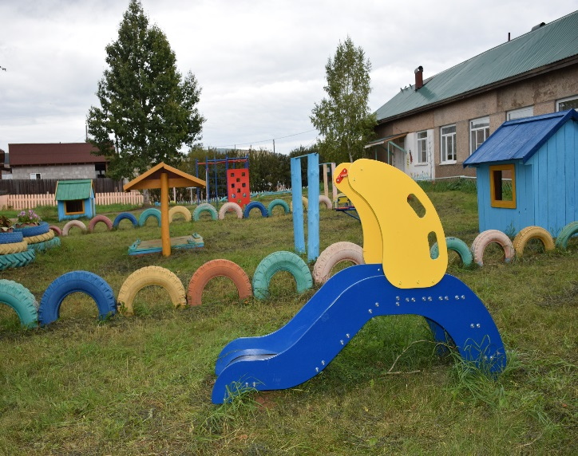
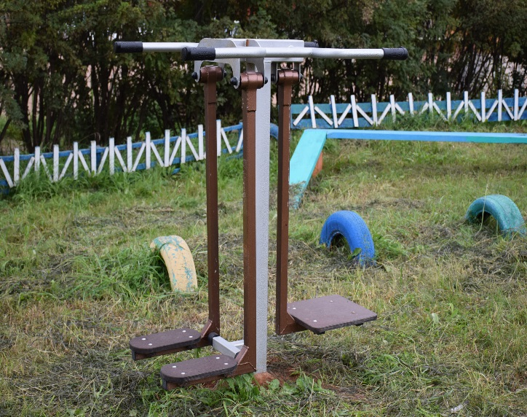
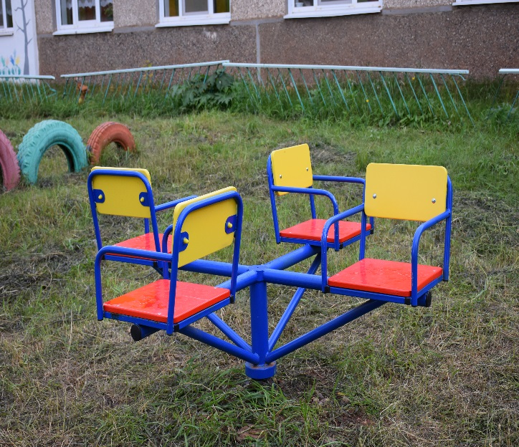
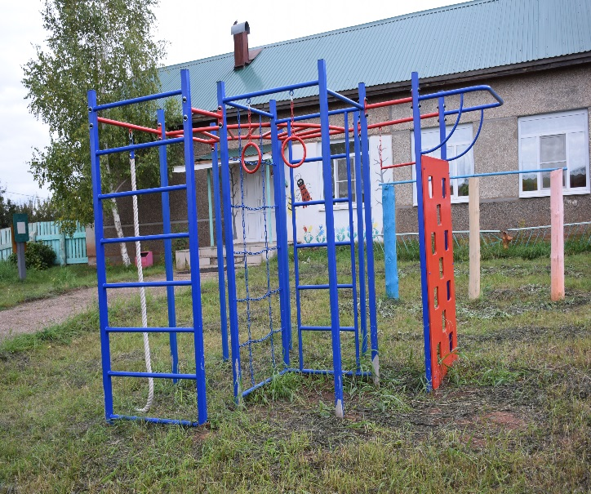
Инициативные проекты 2023 года Благоустройство детской игровой площадки в ДОУ
Общий объем расходов составил 209,3 тыс. рублей, из них:
- областной бюджет 188,4 тыс. рублей;
-Инициативные платежи – 20,9 тыс. рублей.
К проекту было привлечено 30 человек.
Приобретение спортивно-игрового оборудования, доставка и установка.

Slide 5
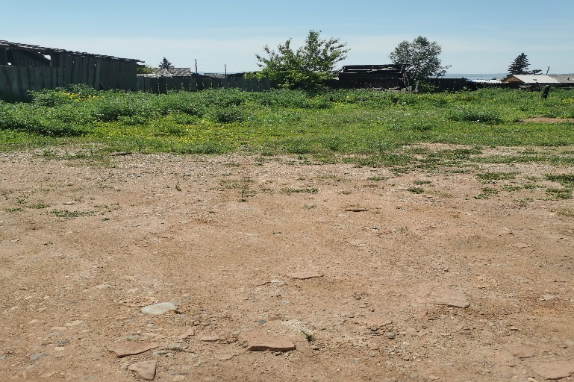
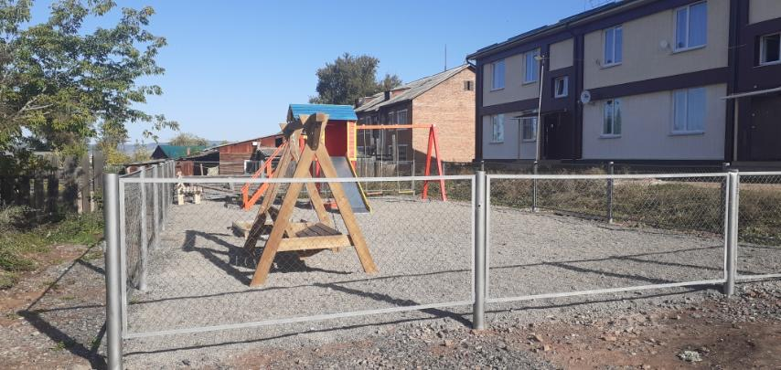
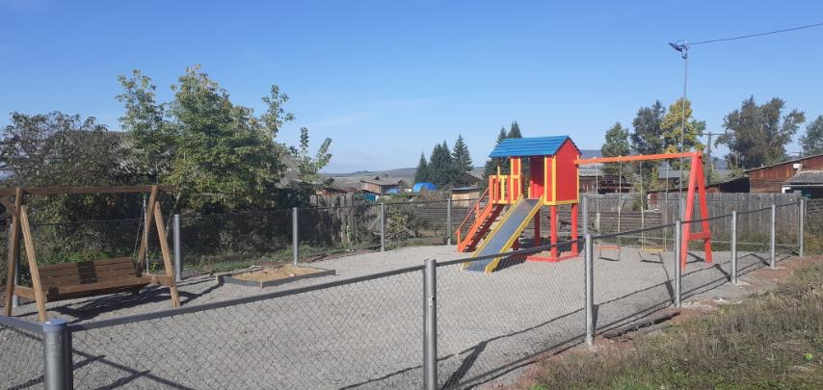
ИНИЦИАТИВНЫЕ ПРОЕКТЫ 2023 года Благоустройства дворовой территории многоквартирного дома, расположенного по адресу: Иркутская область, Осинский район, с. Бильчир, ул. Ленина, д. 15 «а»
Общий объем расходов составил 1000,0 тыс. рублей, из них:
- областной бюджет 900,0 тыс. рублей;
-Инициативные платежи - 100 тыс. рублей.
К проекту было привлечено 50 человек.
установка скамеек, урн, освещение , установка детской площадки

Slide 6
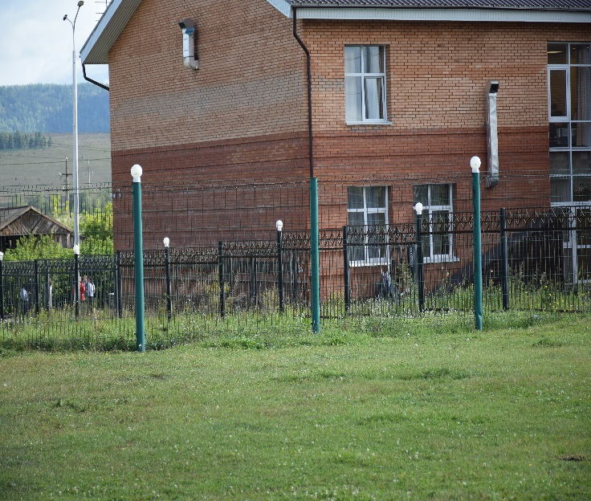
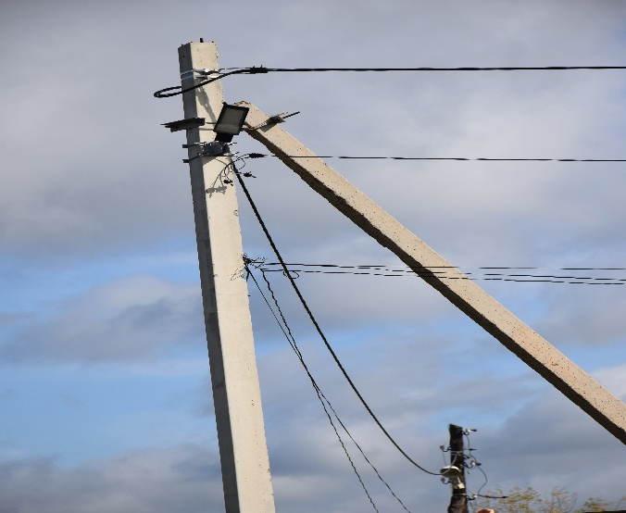
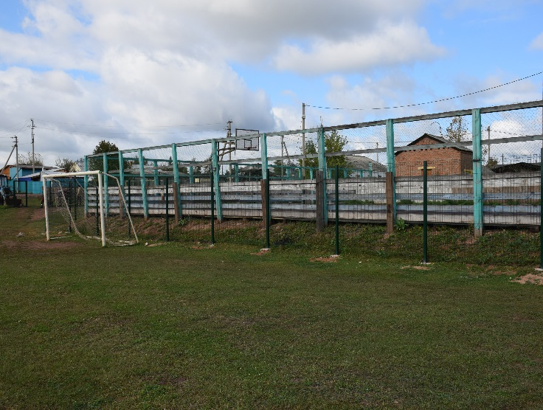
ИНИЦИАТИВНЫЕ ПРОЕКТЫ 2023 года Благоустройство спортивного стадиона «ЮНОСТЬ»
Общий объем расходов составил 956,9 тыс. рублей, из них:
- областной бюджет 859,4 тыс. рублей;
-Инициативные платежи – 97,5 тыс. рублей.
К проекту было привлечено 130 человек.
Устройство подстилающих и выравнивающих слоев оснований
- Устройство заграждений из готовых металлических решетчатых панелей
- Установка металлических столбов высотой до 4 м
- Установка уличных светильников на светодиодах LG- 4 шт.

Slide 7
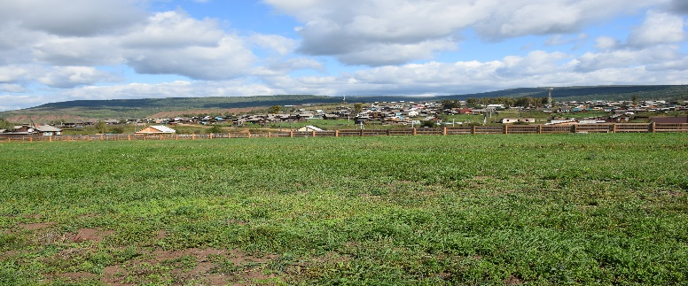
ИНИЦИАТИВНЫЕ ПРОЕКТЫ 2023 года Музей - этнодеревня «Вместе сквозь века»
Общий объем расходов составил 250,0 тыс. рублей, из них:
- областной бюджет 225,0 тыс. рублей;
-Инициативные платежи – 25,0 тыс. рублей.
К проекту было привлечено 40 человек.
Приобретен пиломатериал для огораживание территории и для устройства модульного дома( русская изба).

Slide 8
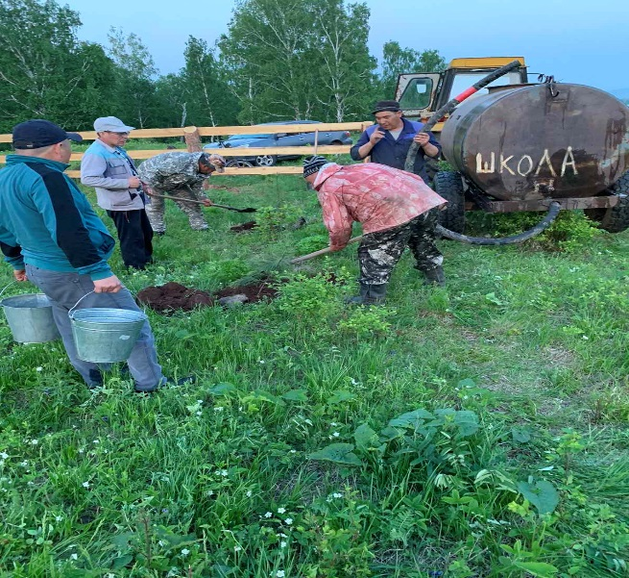
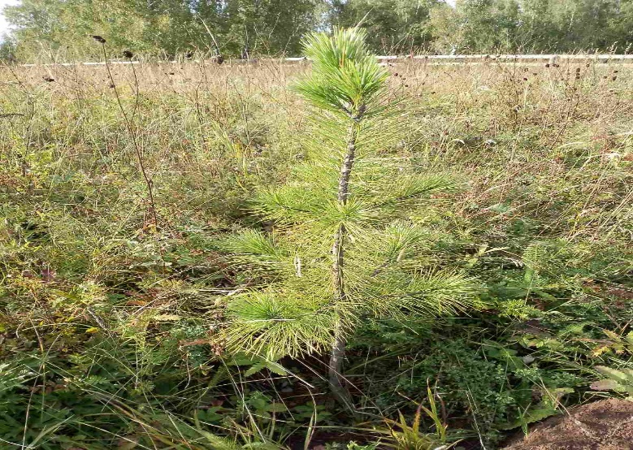
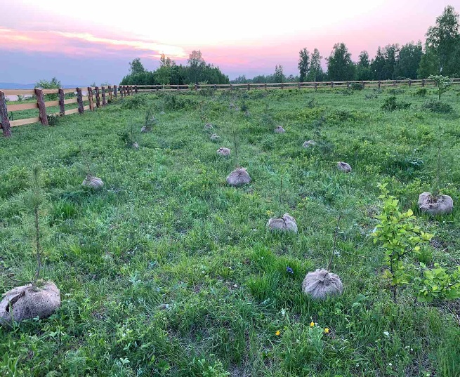
ИНИЦИАТИВНЫЕ ПРОЕКТЫ 2023 года Облагораживание святых мест «Тайлгата хада»
Общий объем расходов составил 180,0 тыс. рублей, из них:
- областной бюджет 162,0 тыс. рублей;
-Инициативные платежи – 18,0 тыс. рублей.
К проекту было привлечено 40 человек.
Приобретен пиломатериал для огораживание территории и саженцы сибирского кедра

Slide 9
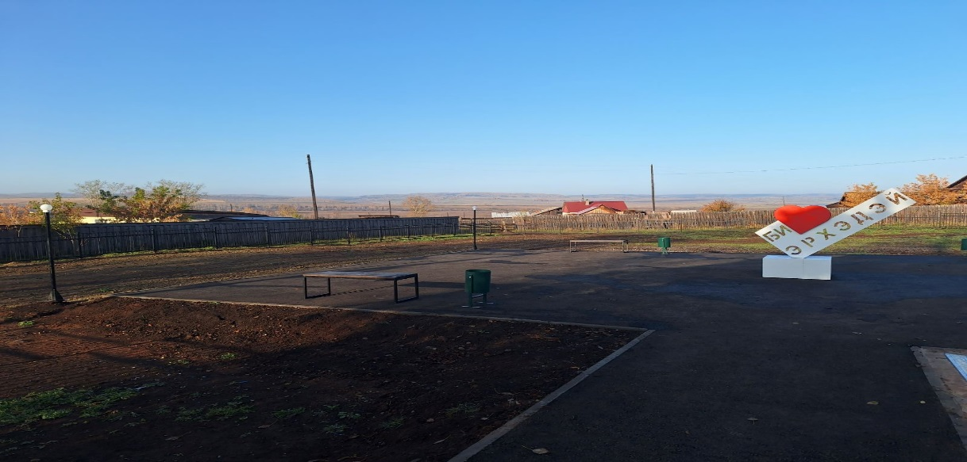
ИНИЦИАТИВНЫЕ ПРОЕКТЫ 2023 года Обустройство «Сквера культуры и отдыха села Ирхидей»
Общий объем расходов составил 2000,0 тыс. рублей, из них:
- областной бюджет 1795,0 тыс. рублей;
-Инициативные платежи – 205,0 тыс. рублей.
К проекту было привлечено 80 человек.
участок выровняли, огородили металлическим забором, обустроили асфальтированные дорожки, скамейки для отдыха, урны, освещение, установили стеллу «Я люблю Ирхидей»

Slide 10
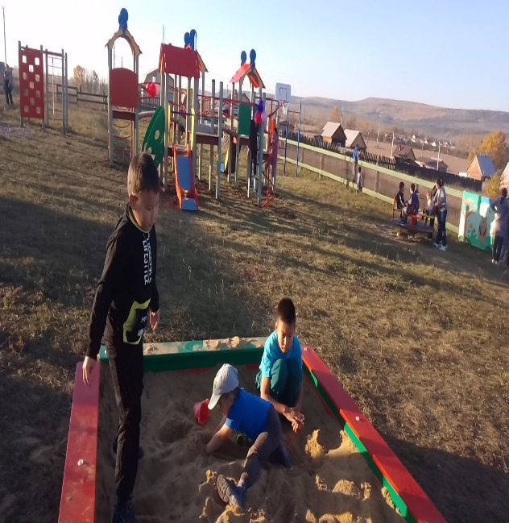
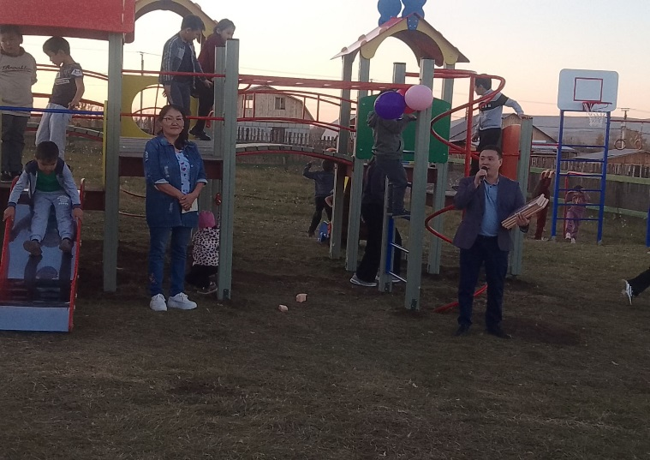
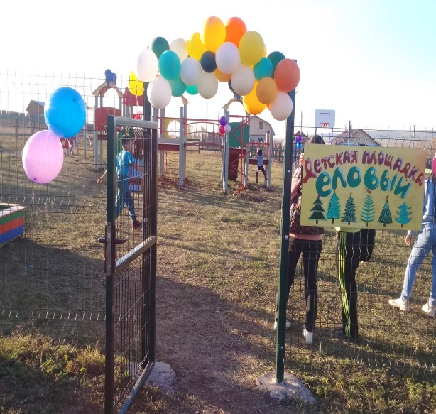
ИНИЦИАТИВНЫЕ ПРОЕКТЫ 2023 года «Обустройство детской игровой площадки «Еловый» с.Оса»
Общий объем расходов составил 850,0 тыс. рублей, из них:
- областной бюджет 85,0 тыс. рублей;
-Инициативные платежи – 205,0 тыс. рублей.
К проекту было привлечено 28 человек.
Приобретено игровое оборудование, выполнено огороживание детской площадки

Slide 11
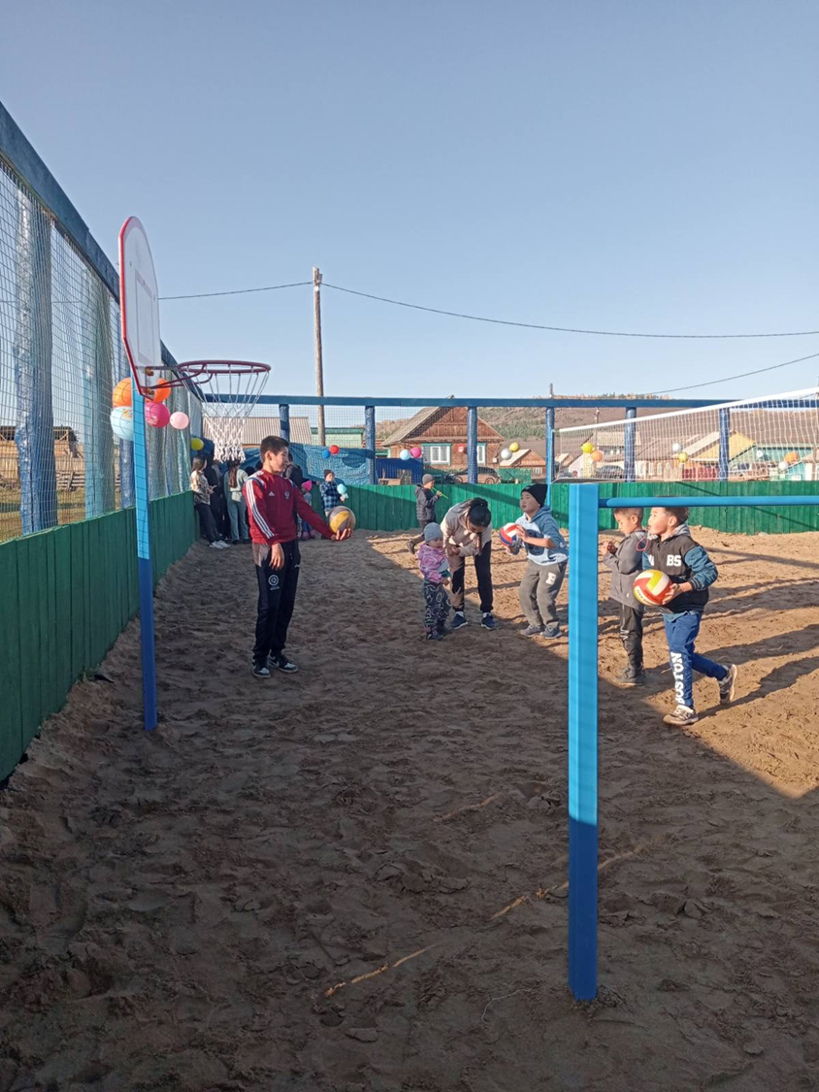
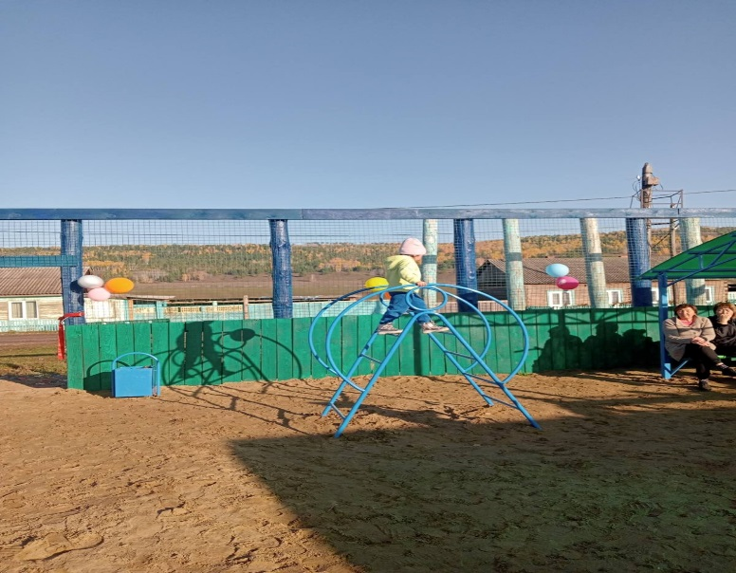
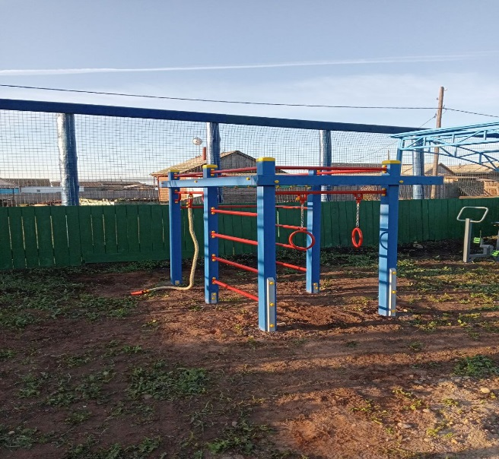
ИНИЦИАТИВНЫЕ ПРОЕКТЫ 2023 года Обустройство спортивной площадки в д. Тагай, ул. Центральная, 9А
Общий объем расходов составил 1001,8 тыс. рублей, из них:
- областной бюджет 901,6 тыс. рублей;
-Инициативные платежи – 100,2 тыс. рублей.
К проекту было привлечено 52 человек.
Приобретено спортивное оборудование и песок

Slide 12
ИНИЦИАТИВНЫЕ ПРОЕКТЫ 2023 года «Обустройство спортивной площадки «Малыши-крепыши»
Общий объем расходов составил 748,9 тыс. рублей, из них:
- областной бюджет 674,0 тыс. рублей;
-Инициативные платежи – 74,9 тыс. рублей.
К проекту было привлечено 25 человек.
Приобретено игровое и спортивное оборудование

Slide 13
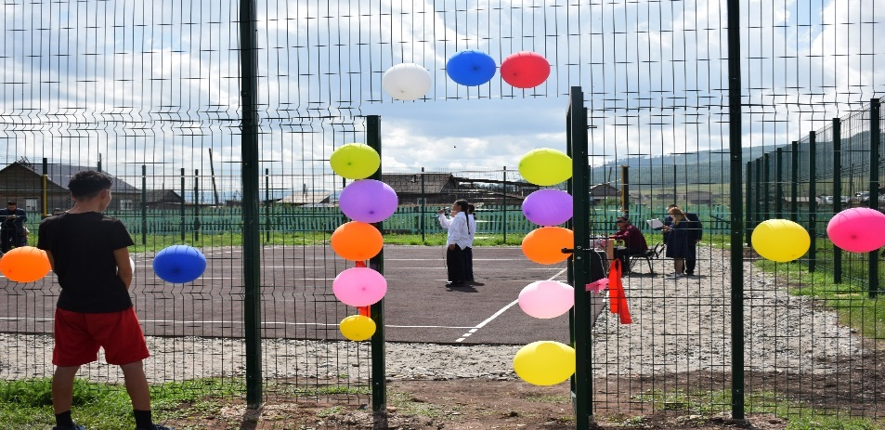
ИНИЦИАТИВНЫЕ ПРОЕКТЫ 2023 года «Создание и обустройство волейбольной площадки «Спортивная деревня»»
Общий объем расходов составил 1523,3 тыс. рублей, из них:
- областной бюджет 1371,0 тыс. рублей;
-Инициативные платежи – 152,3 тыс. рублей.
К проекту было привлечено 55 человек.
выполнена монолитная бетонная стяжка с тартановым покрытием (резиновая крошка), установлены волейбольные стойки, сетка и антенны. Выполнено ограждение

Slide 14
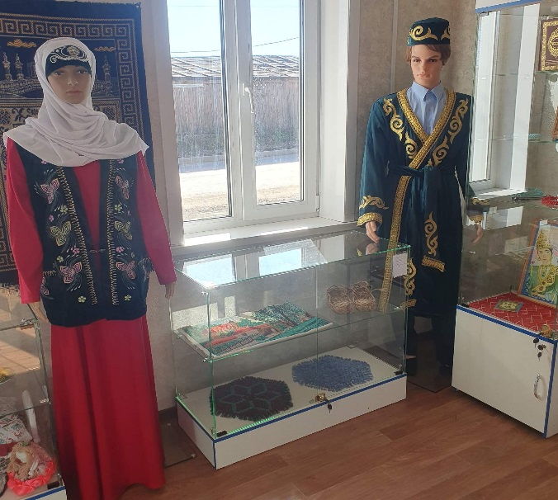
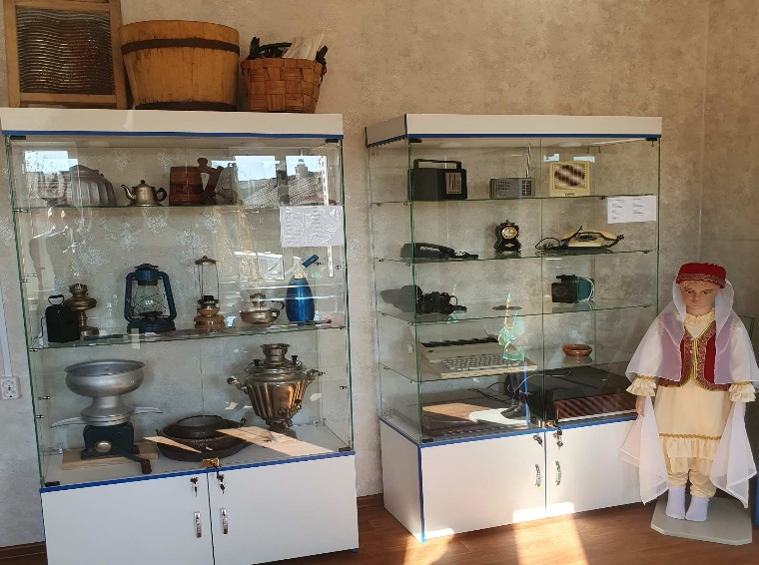
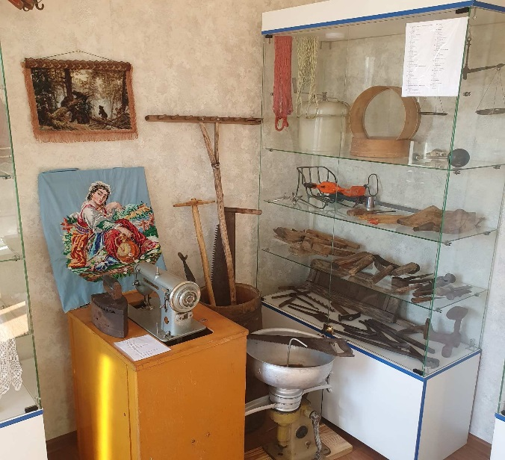
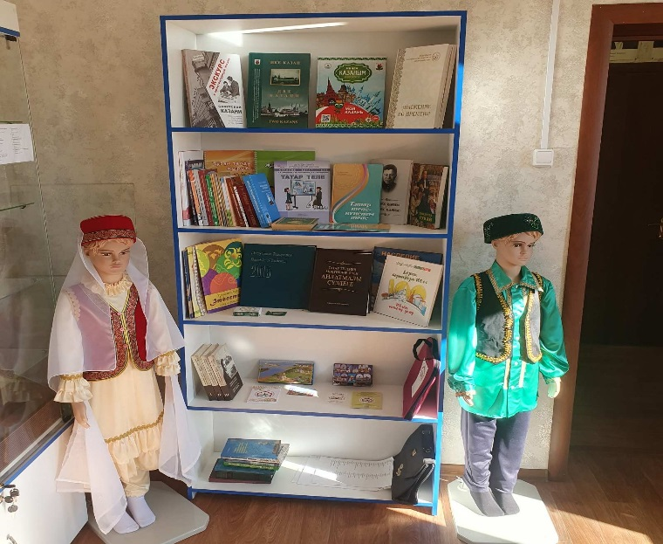
ИНИЦИАТИВНЫЕ ПРОЕКТЫ 2023 года «ЭКСКУРСИЯ К ИСТОКАМ ТАТАРСКОЙ НАРОДНОЙ КУЛЬТУРЫ И БЫТА»
Общий объем расходов составил 674,0 тыс. рублей, из них:
- областной бюджет 604,0 тыс. рублей;
-Инициативные платежи – 70,0 тыс. рублей.
К проекту было привлечено 60 человек.
Выполнен косметический ремонт помещения, приобретены экспонаты, мебель, пошив костюмов

Slide 15
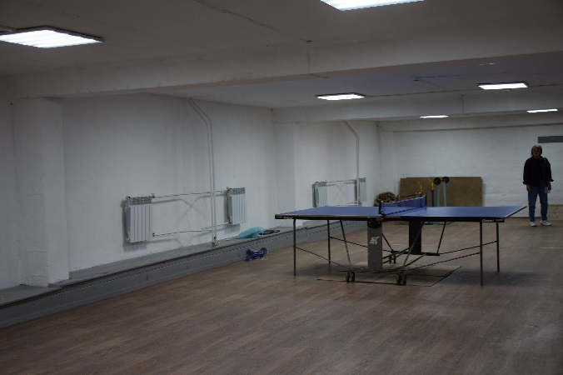
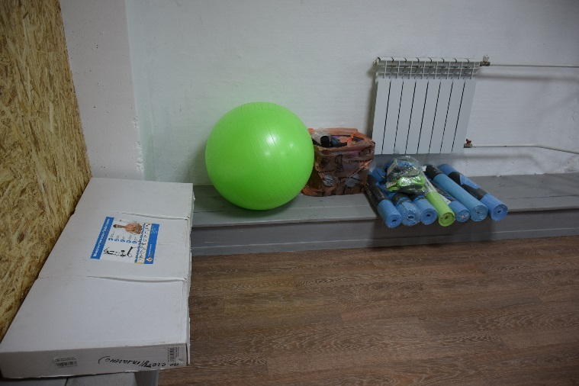
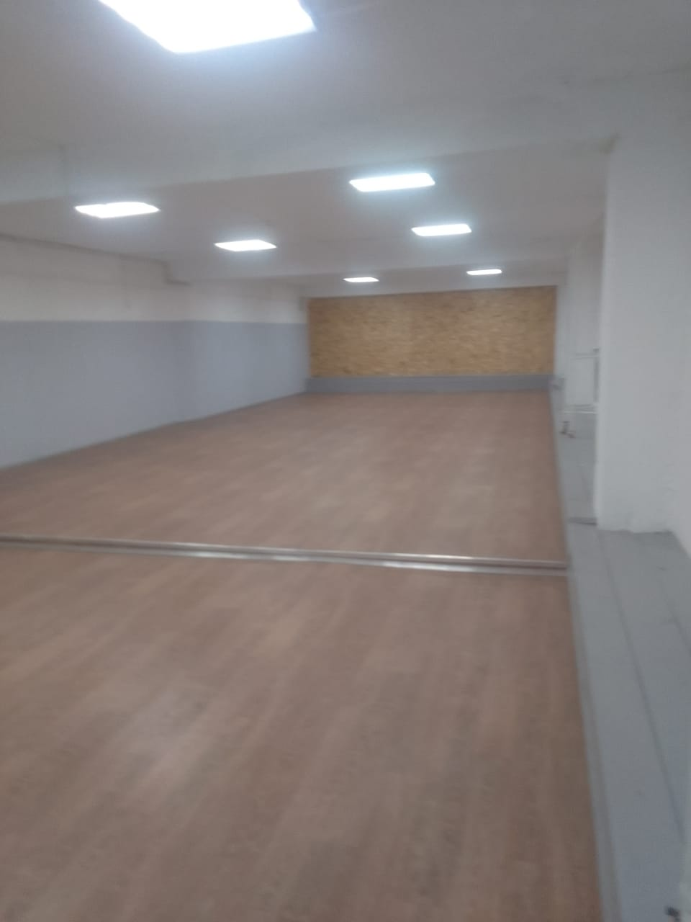
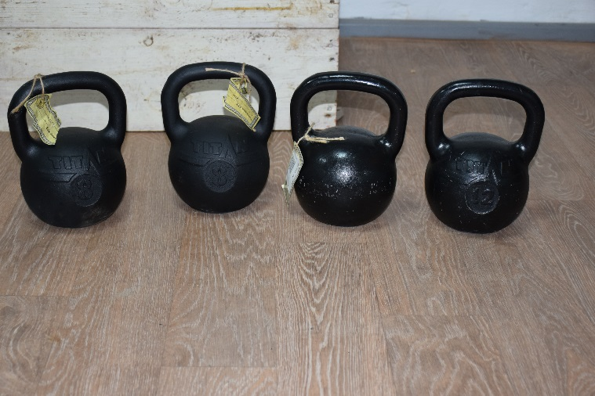
ИНИЦИАТИВНЫЕ ПРОЕКТЫ 2023 года Текущий ремонт и обустройство тренажерного зала в МБОУ «Обусинская СОШ-интернат им. А.И. Шадаева»
Общий объем расходов составил 600,0 тыс. рублей, из них:
- областной бюджет 540,0 тыс. рублей;
-Инициативные платежи –60,0 тыс. рублей.
К проекту было привлечено 17человек.
Выполнен косметический ремонт помещения (покрашены стены и потолок, заменено напольное покрытие и электропроводка приобретен спортивный инвентарь, приобретены и установлены зеркала

Slide 16
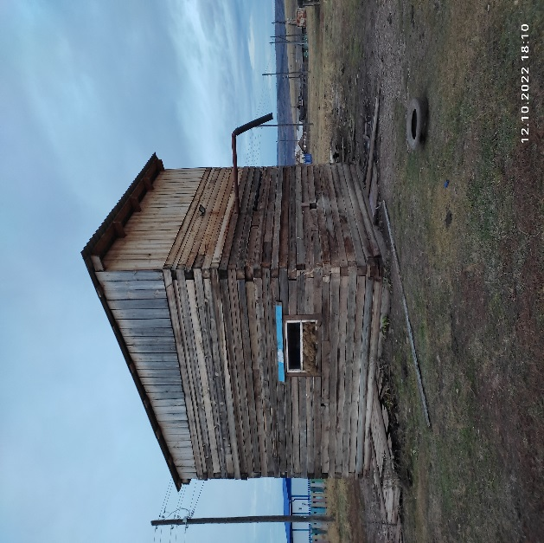
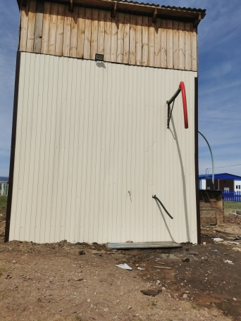
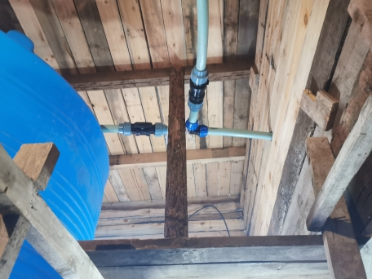
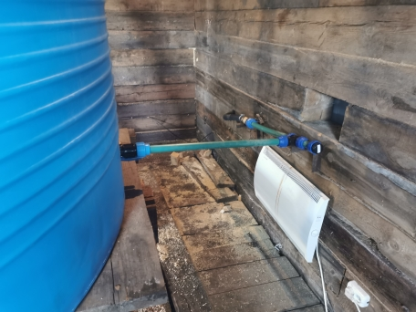
ИНИЦИАТИВНЫЕ ПРОЕКТЫ 2023 года Текущий ремонт водозаборной скважины, расположенной по адресу: Иркутская область, Осинский район, д. Кутанка, ул. Сосновая, 4
Общий объем расходов составил 918,6 тыс. рублей, из них:
- областной бюджет 826,7 тыс. рублей;
-Инициативные платежи – 91,9тыс. рублей.
К проекту было привлечено 40 человек.
Выполнены работы по утеплению здания водонапорной башни с обшивкой здания сайдингом, произвели замену емкости для забора воды, возвели эстакаду под емкость.

Slide 17
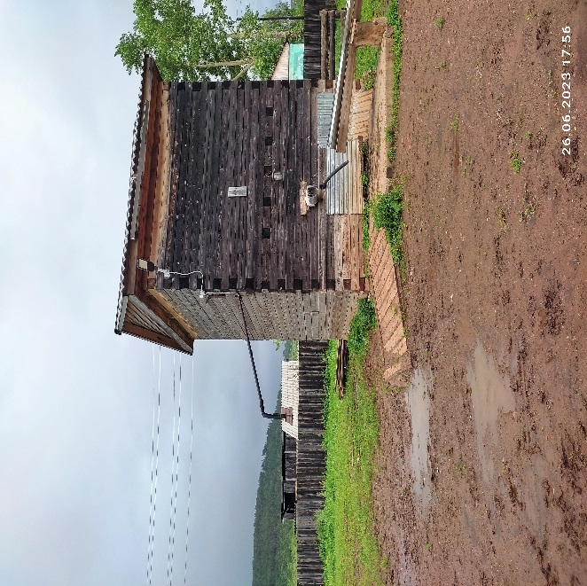
ИНИЦИАТИВНЫЕ ПРОЕКТЫ 2023 года Текущий ремонт водозаборной скважины, расположенной по адресу: Иркутская область, Осинский район, с. Бильчир, ул. Геологическая, 17 «а»
Общий объем расходов составил 686,7 тыс. рублей, из них:
- областной бюджет 618,1 тыс. рублей;
-Инициативные платежи – 68,7тыс. рублей.
К проекту было привлечено 40 человек.
Выполняются работы по утеплению здания водонапорной башни с обшивкой здания сайдингом, замена емкости для забора воды, возведение эстакады под емкость.

Slide 18
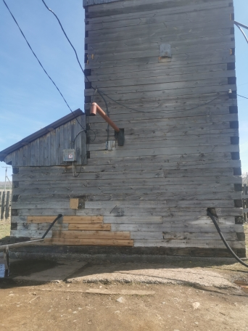
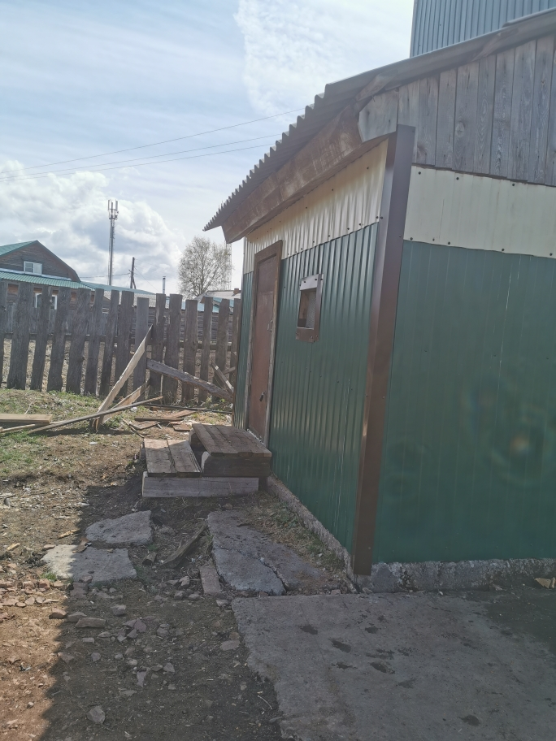
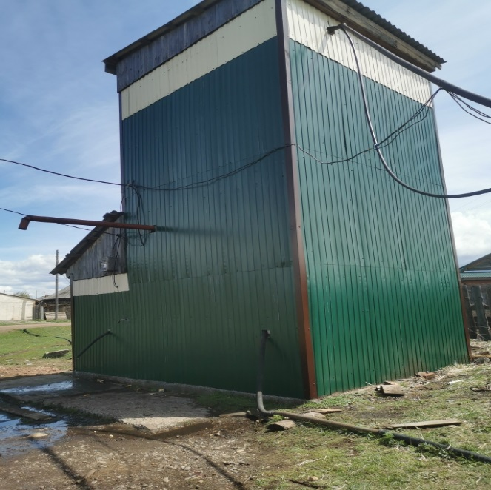
ИНИЦИАТИВНЫЕ ПРОЕКТЫ 2023 года Текущий ремонт водозаборной скважины, расположенной по адресу: Иркутская область, Осинский район, с. Бильчир, ул. Советская, 4 «а»
Общий объем расходов составил 352,5 тыс. рублей, из них:
- областной бюджет 317,2 тыс. рублей;
-Инициативные платежи – 35,3тыс. рублей.
К проекту было привлечено 40 человек.
Выполны работы по утеплению здания водонапорной башни с обшивкой здания сайдингом, возведение эстакады под емкость.

